Slide 1
Fundamentos de Deep Learning Pós-graduação em Ciência de Dados e Machine Learning Módulo 3 - Data Mining e Machine Learning
Professor Msc. Ricardo José Menezes Maia

Slide 2
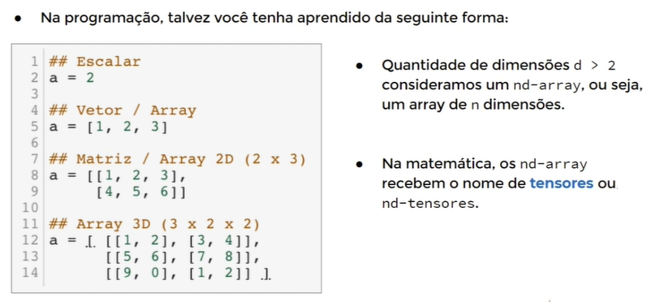
Tensores

Slide 3
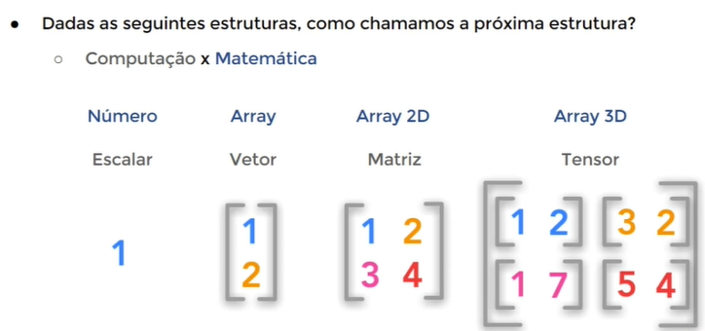
Tensores

Slide 4
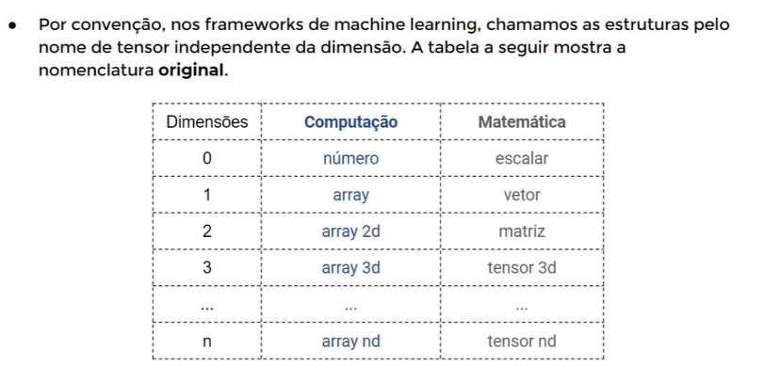
Tensores

Slide 5
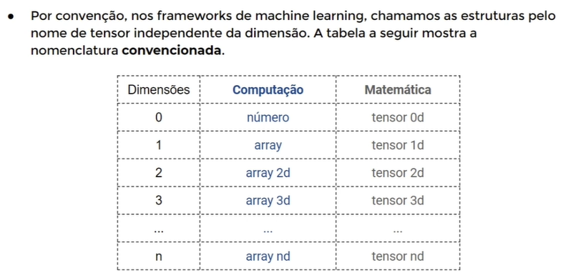
Tensores

Slide 6
